Slide 1
Festival d’histoire de l’art
de Fontainebleau
Atelier : Le corps, la maladie, la norme
Florence Lacombe & Dominique Rojat
Samedi 3 juin 2017
École des Mines

Slide 2
Atelier : Le Corps, la maladie, la norme
À travers les époques, les cultures et les circonstances, les images de la maladie circulent et se répondent. C’est que représenter la maladie bouleverse les formes artistiques mêmes. La science comme l’histoire des arts nous montrent que la représentation du corps malade ne participe pas seulement d’une norme sociale et politique qui dessinerait, par contraste, un « canon » du corps sain : elle contribue à la façonner. Travailler l’abord de ces questions dans l’enseignement trouve à l’évidence des résonances morales et civiques aussi actuelles que cruciales.

Slide 3
Le tabou du portrait
Un régime de l’idéalisation du portrait depuis l’antiquité
La littérature artistique du XVIe siècle et les conseils donnés aux peintres sur la manière de dissimuler « Les disgrâces de la nature »
Les exemples de portraits « arrangés »
Les seuls éléments légitimes, les blessures de guerre
Problématique : Pourquoi le portrait, à travers les siècles, est-il souvent l’enjeu de retouches et de dissimulation?

Slide 4
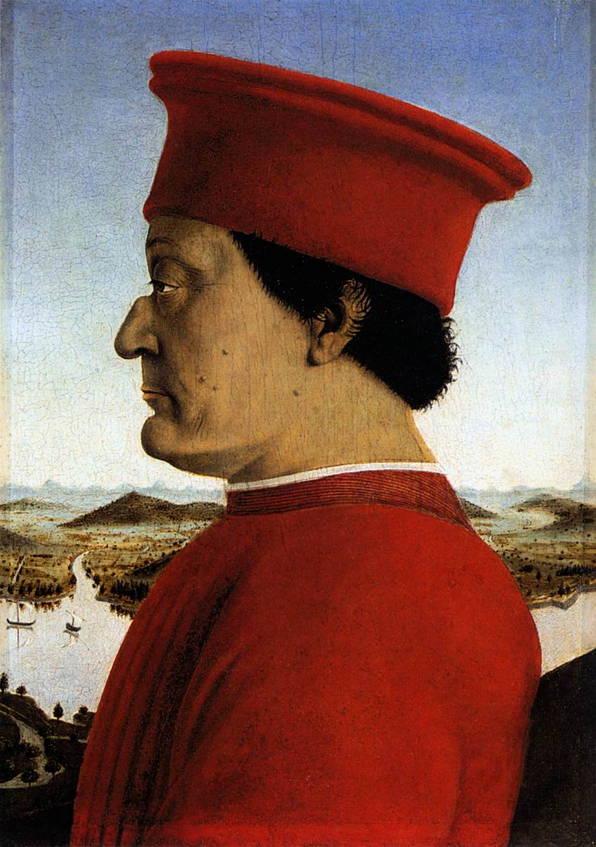
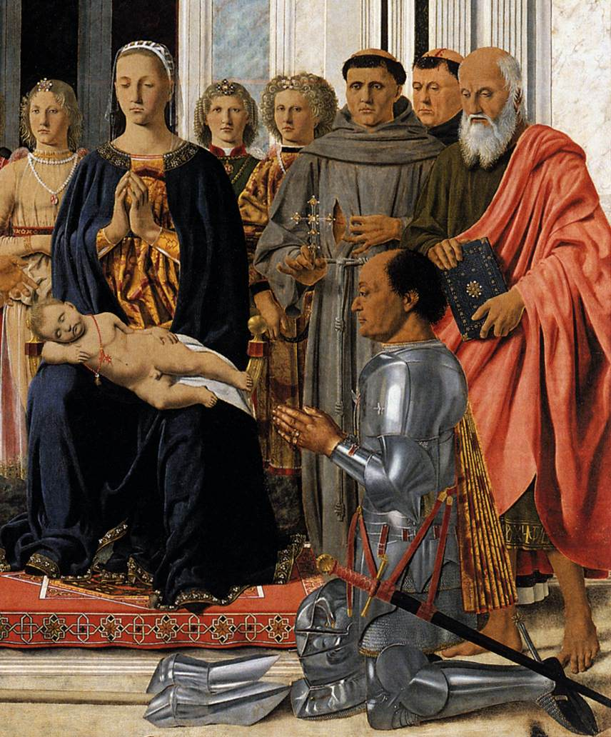
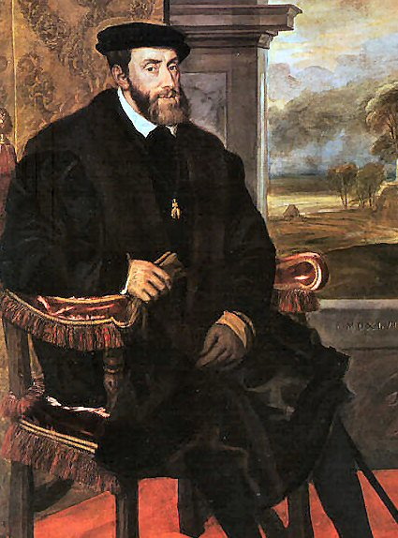
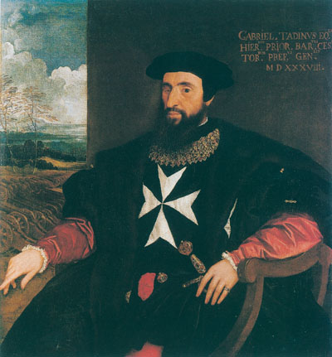
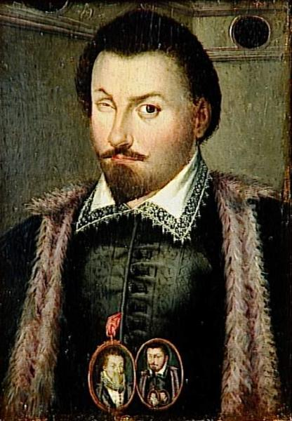
Portrait et pathologie : histoire d’un tabou

Slide 5
Les traités artistiques des XVe et XVIe siècles
Alberti demande aux peintres de couvrir les parties jugées repoussantes ou indécentes du corps humain : « Que les parties honteuses du corps et toutes les parties peu gracieuses soient couvertes d’un linge, d’un feuillage ou de la main. Apelle ne peignit l’image d’Antigonos que du côté du visage où le défaut de l’oeil n’apparaissait pas. On dit que Périclès avait une tête allongée et difforme ; c’est pourquoi les peintres et les sculpteurs ne le montraient pas tête nue, comme les autres, mais coiffé d’un casque.
Léon Battista Alberti, De pictura, 1434

Slide 6
Piero della Francesca, Sacra conversazione, 1472-75

Slide 7
L’assimilation du laid au mal et du bien au beau est due à la fameuse notion du kalos kagatos, ce concept où santé et vertu sont liées.

Slide 8
Les traités artistiques de la Renaissance
ALBERTI, Leon Battista, De pictura, Florence, 1435.
DOLCE, Lodovico, Dialogo della pittura, intitolato l'Aretino, Venise, 1557.
GILIO DA FABRIANO, Giovanni Andrea, Due dialoghi…degli errori di pittori, Rome, 1564.
LOMAZZO, Paolo, Idea del tempio della pittura, Rome, 1584.
PALEOTTI, Gabriele, Discorso intorno alle immagini sacre e profane, Bologne, 1582.
PINO, Paolo, Dialogo di pittura, Venise, 1548.
VASARI, Giorgio, Le Vite de' piu eccellenti architetti, pittori, et scultori italiani, 1550.
ZUCCARO, Federico, L’idea de’pittori, scultori e architetti, Roma, 1607.

Slide 9
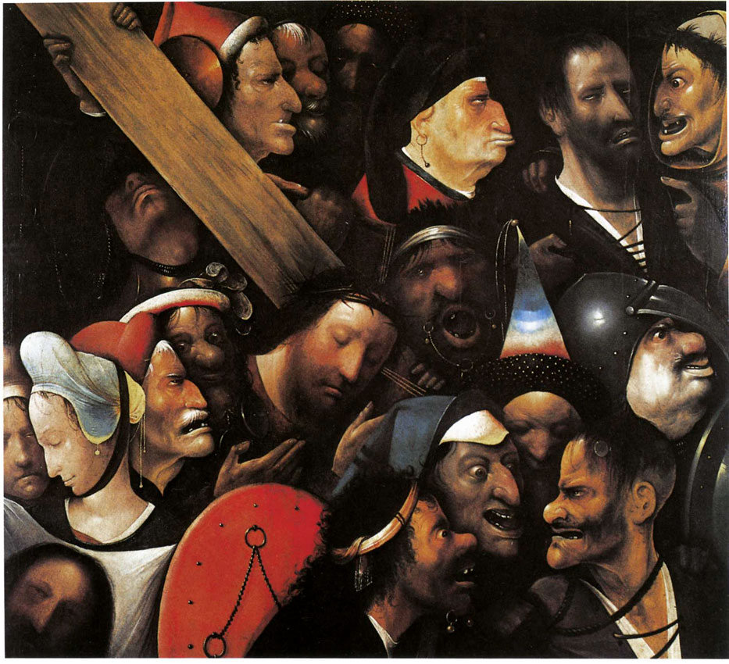
Jérôme Bosch, Le portement de croix, 1490, Gand, Musée des beaux-arts.

Slide 10
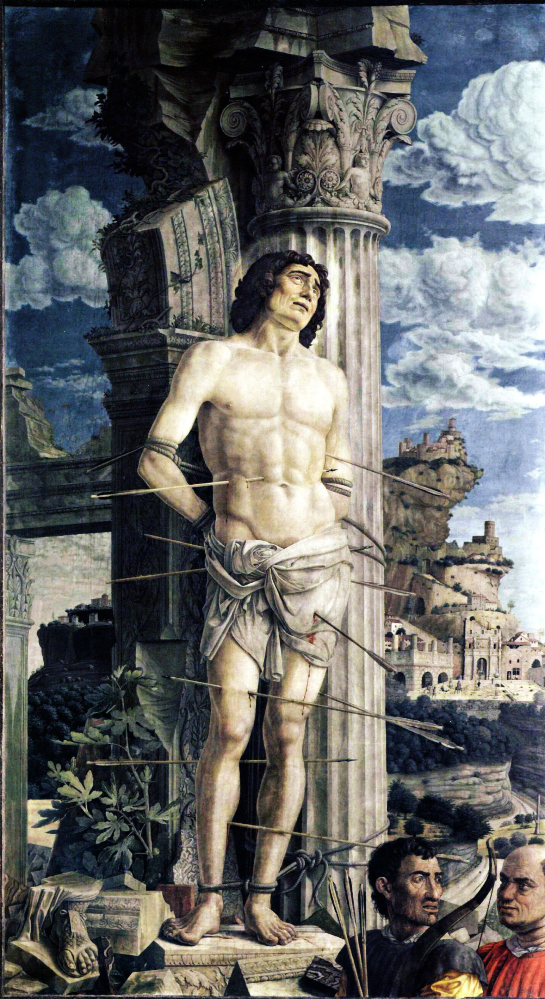
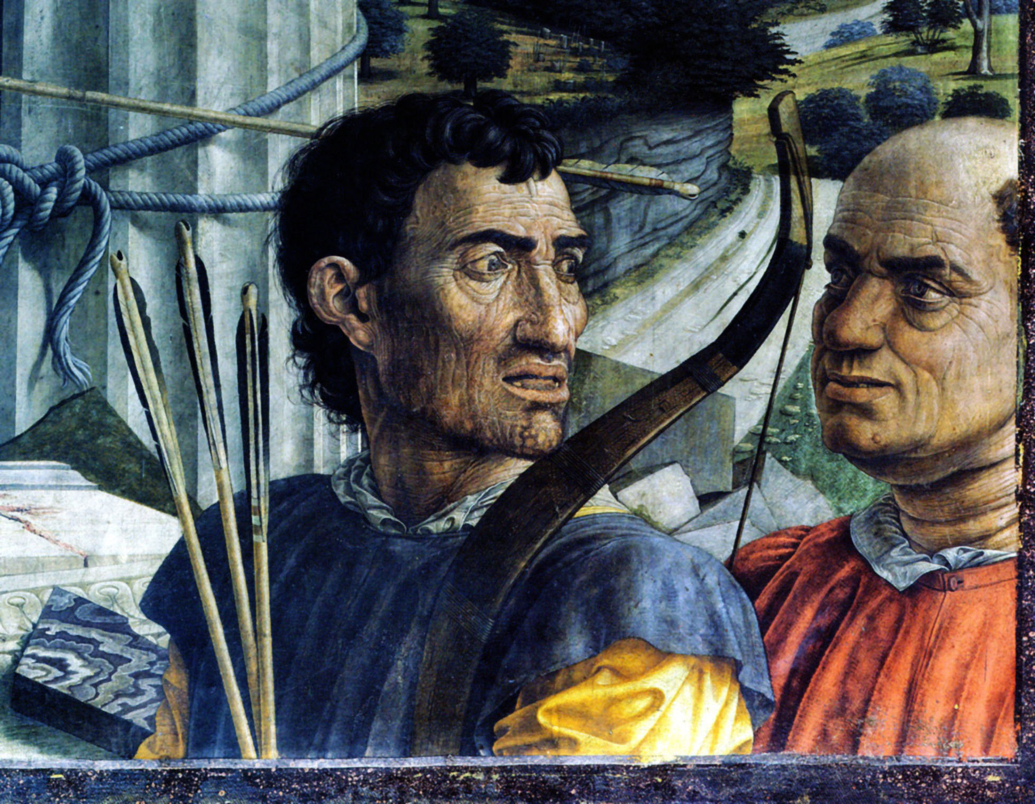
Andrea Mantegna, Saint Sébastien, 1480, Paris, Louvre.

Slide 11
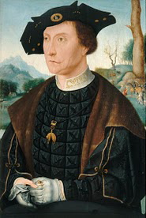
Jan Mostaert, Portrait du gouverneur van Wassenaer,
1509, Paris, Louvre.
Daniel Dumonstier (attribué à, )Jean, baron d'Harambure, dit Le Borgne, fin XVIe siècle, Versailles, musée national des châteaux de Versailles et de Trianon

Slide 12
Le tabou aujourd’hui et Photoshop
Des outils de réflexion : la notion grecque de Kalos-Kagathos
La pensée judéo-chrétienne : la laideur, synonyme de vice

Slide 13
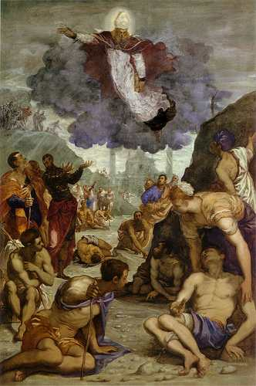
La représentation de la difformité du corps
Tintoret, St Augustin apparaissant aux estropiés, 1518-1519

Slide 14
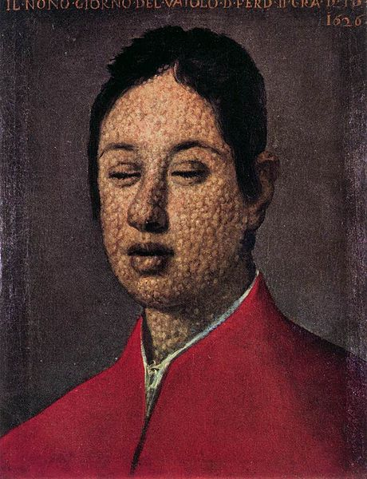
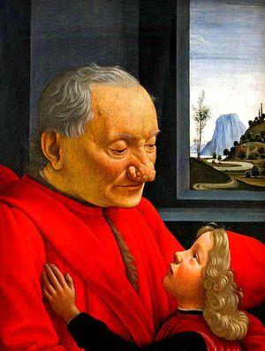
2. Les pustules de peinture
Justus Sustermans, Portrait du Grand Duc Ferdinand II
Domenico Ghirlandaio, Le vieil homme et l’enfant,

Slide 15
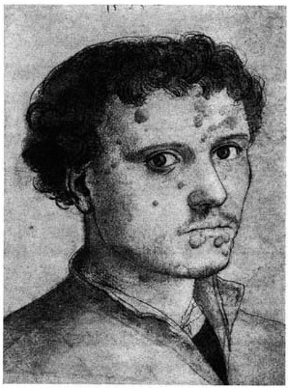
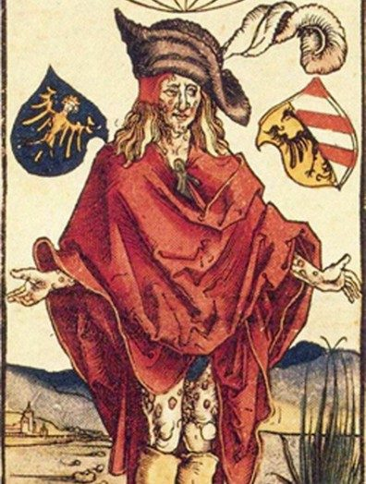
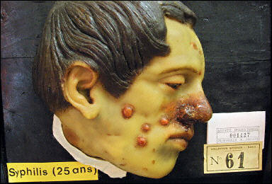
Pathologie et contagion : la syphilis

Slide 16
La pathologie de l’Autre
« Au mois de décembre de l’année 1494 il se développa en Italie presque tout entière une maladie de nature jusqu’alors inconnue. Cette maladie reçut des divers peuples qu’elle affligea des dénominations différentes. Elle fut appelée mal de Naples par les Français, qui prétendirent l’avoir contractée à Naples et l’avoir rapportée de là dans leur pays. Les Napolitains, de leur côté, lui donnèrent le nom de mal français, parce qu’elle s’était manifestée et répandue pour la première fois en Italie à l’époque de l’expédition française »
Giovanni da Vigo, médecin de Jules II, Practica in arte chirurgica,Venise, A.Valderano, livre V, 1514.

Slide 17
Un glissement nominatif : une pathologie qui porte le nom du voisin détesté
La recherche d’un bouc émissaire
Albrecht Dürer, L’homme atteint de la grosse vérole, 1490, gravure sur bois, illustration de l’ouvrage de Theodoricus Ulsenius, Vaticinium in epidemicam scabiem, Nuremberg, 1496.

Slide 18
La conception religieuse de la maladie vécue comme une punition s’élabore autour de l’idée que la douleur ou la maladie sont les versions somatiques des péchés..
Lèpre, Syphilis, Sida
La conception punitive de la maladie : une vision eschatologique de la maladie

Slide 19
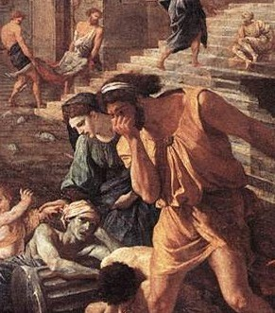
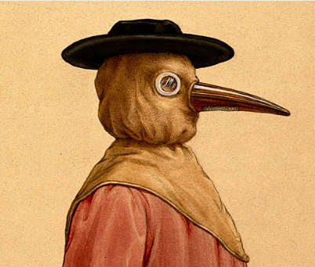
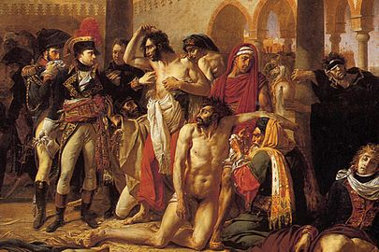
3. La peur de la contagion
Costume du médecin en temps de peste, XVIIIe siècle
Nicolas Poussin, La peste d’Asdod,1630
Antoine-Jean Gros, Les pestiférés de Jaffa, 1804

Slide 20
La purification de l’air
Le terme de contagion, à l’origine, une conception morale

Slide 21
Thématique : chimie et environnement
Le modèle aériste : la conscience d’un air « vicié » à la Renaissance
La théorie miasmatique et l’Idée moderne de contagion avec Girolamo Fracastoro
L’usage métaphorique de la contagion : réactions individuelles et collectives face à la contagion et aux rumeurs
La contagion morale et la lèpre, une maladie de l’âme
La notion de contagion et de viralité dans l’informatique

Slide 22
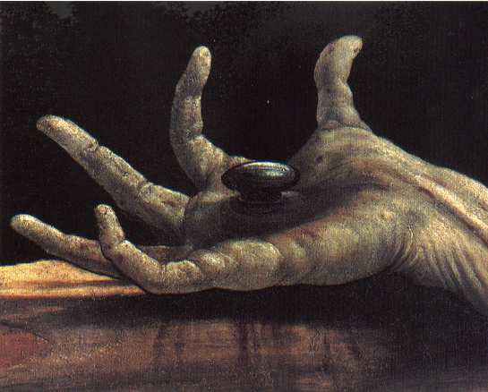
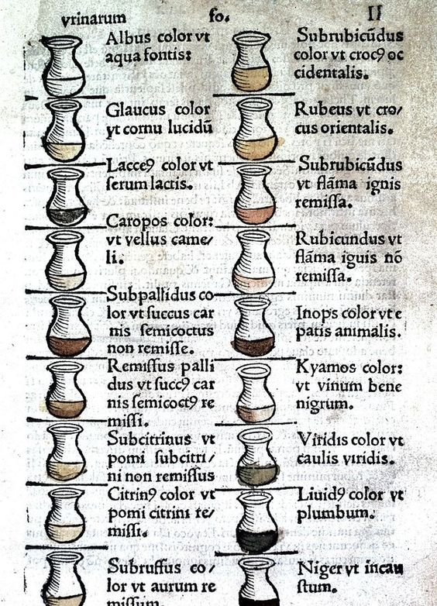
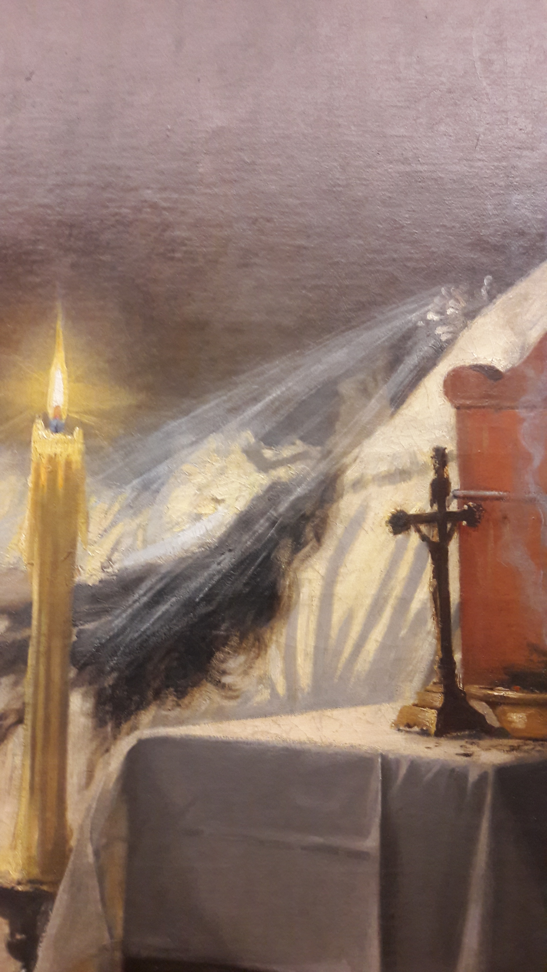
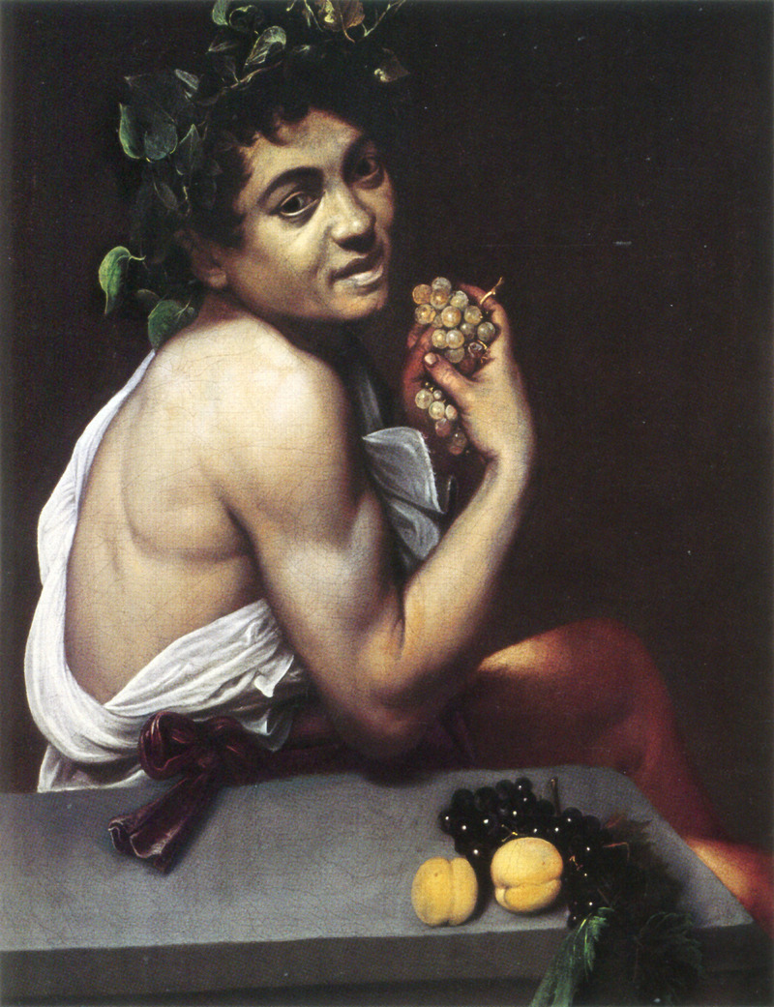
4. La couleur de la maladie et de la mort

Slide 23
La couleur de la mort : putréfaction et vert de gris
L’uroscopie : la couleur des urines et la recherche d’une pathologie
L’enjeu de la représentation du cadavre
Les traités artistiques du XVIe siècle
Les artistes vénitiens et la notion d’incarnat, la couleur de la peau

Slide 24
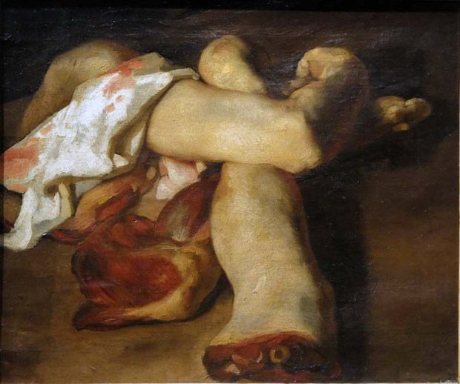
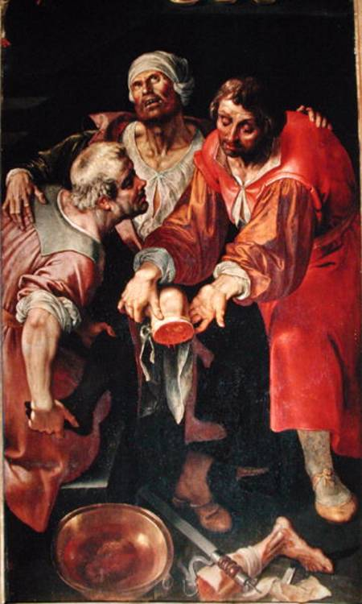
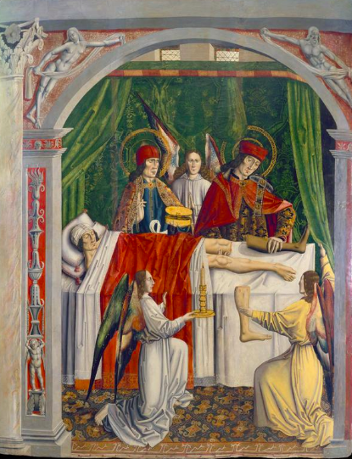
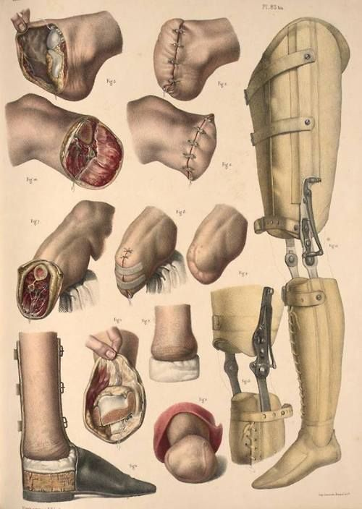
5. Le fragment du corps : amputations dans l’art

Slide 26
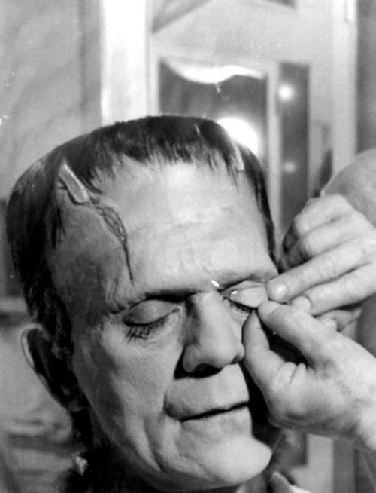
Le livre de Mary Shelley, Frankenstein
Le mythe de la créature faite de fragments humains
Le passage de l’approvisionnement en matériaux à partir de la morgue et des abattoirs
Le film de James Whale en 1931 : le travail de suture
Les ruines comme les squelettes des civilisations

Slide 27
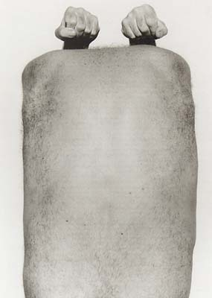
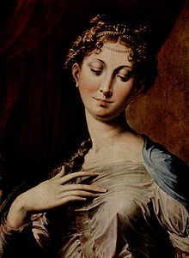
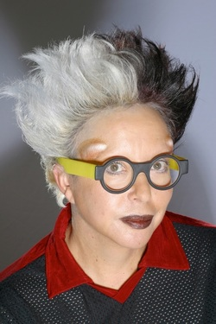
6. Les déformations du corps :
John Coplans, Back With Arms Above, 1984
Le Parmesan, La Vierge au long cou,
Orlan, Autoportrait,

Slide 28
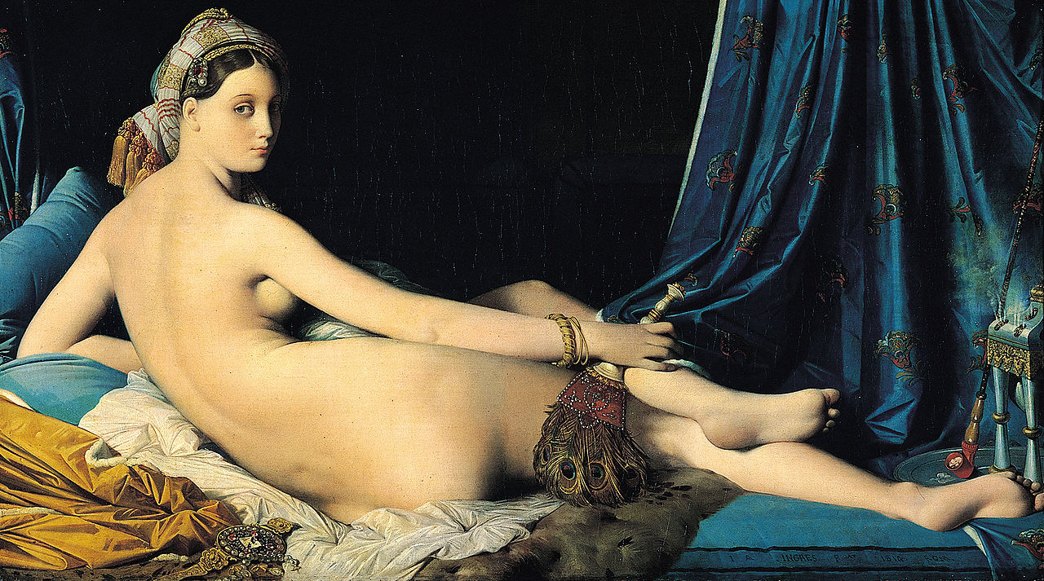
Exemple des artistes maniéristes : Le Parmesan, Pontormo, Rosso Fiorentino
Pourquoi les artistes ont-ils pris des libertés face à la théorie des proportions de la Renaissance ?
Le canon du corps parfait à la Renaissance
J.D. Ingres, La Grande odalisque, 1814.

Slide 29
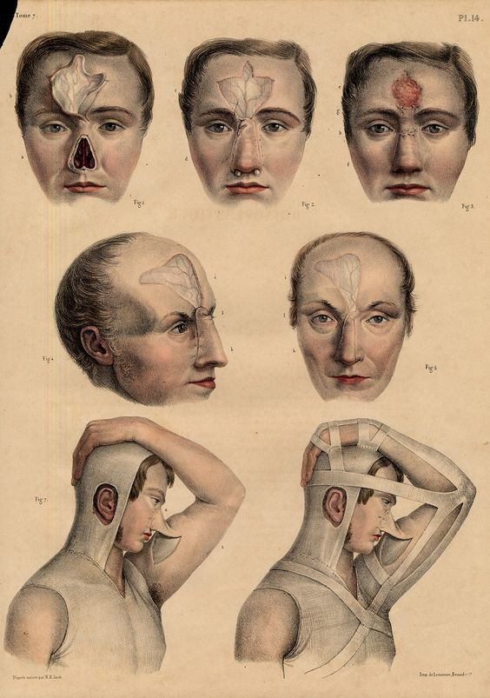
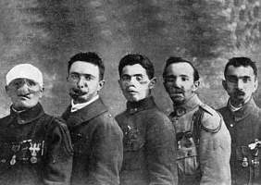
7. La reconstitution du visage : une histoire d’humanité
Histoire de la chirurgie esthétique
Les Gueules cassées et le rôle de la photographie
La délégation "Les Cinq" gueules cassées
à Versailles, le 28 juin 1919, carte postale.
Nicolas-Henri Jacob, Rinoplastie, 1831-54

Slide 30
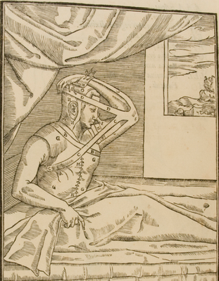
Gaspare Tagliacozzi, chirurgien bolonais
Il inventa une technique de greffe du nez — dite « greffe italienne » — encore utilisée pendant la Première Guerre mondiale pour traiter les Gueules cassées

Slide 31
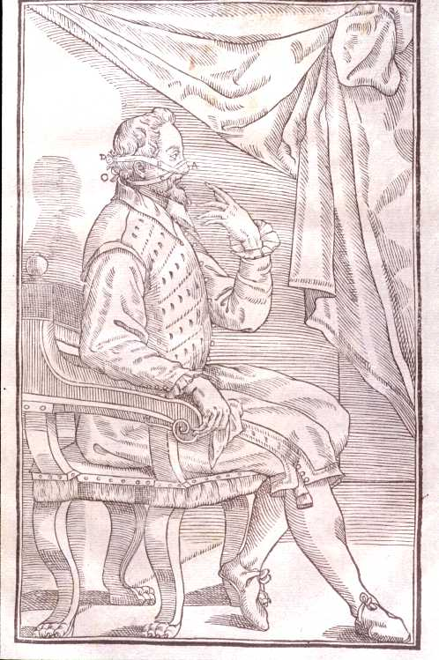
Gaspare Tagliacozzi, De curtorum chirurgia per insitionem. In uibus ea omnia, quae ad huius chirurgiae.Venetiis, Gasparem Bindonum, 1597

Slide 32
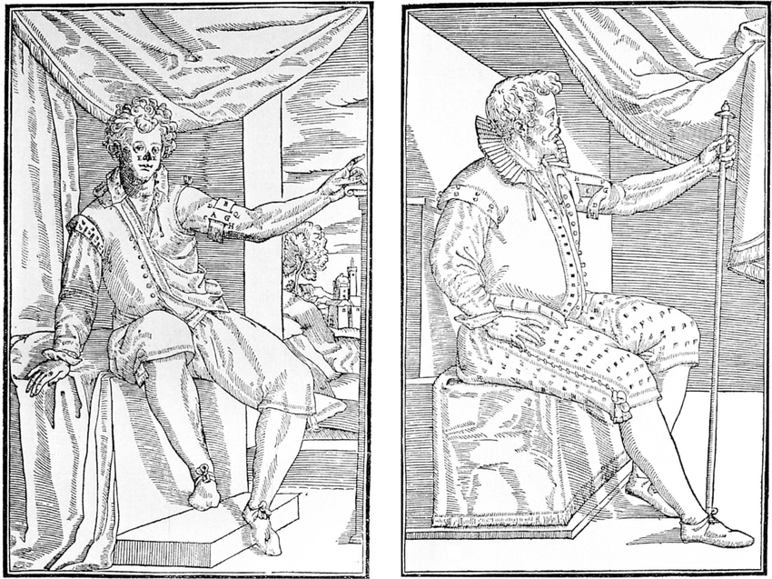

Slide 33
Thématique : Le visage et l’identité sociale
Problématique : le visage et la garantie d’humanité
Le visage ravagé : un démantèlement de la personnalité
Le rapport à autrui et l’élaboration de nouveaux rites d’interaction
La construction d’une identité sociale : les Gueules cassées
Les abus de la chirurgie esthétique
La biotechnologie et la réparation du vivant

Slide 34
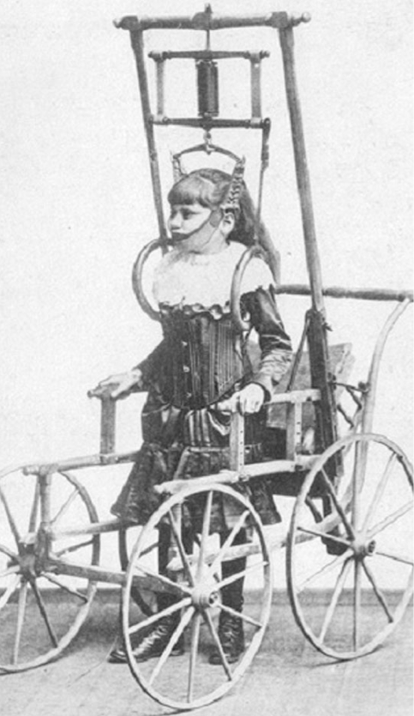
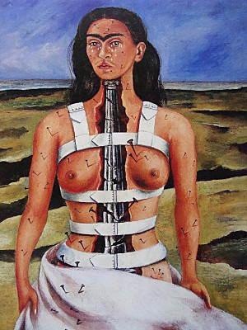
8. Le redressement du corps
Frida Khalo,
La colonne brisée, 1944
Appareil pour la colonne vertébrale du Dr Clark

Slide 35
Thème : l’éducation des corps
Le corps redressé est pendant longtemps un corps contraint
La pédagogie de la posture correspond à une rectitude

Slide 36
9. Artiste et mélancolie
Le mythe de la douleur artistique : la terribilità de Michel Ange : une fureur de création

Slide 37
Les trois éléments constituant la figure de l’artiste maudit :
1) Mélancolie : une destinée malheureuse et souffrante mais exceptionnelle
Un être d’excès et de déraison
Fragilité mentale et physique permanente
voué à de grandes réussites intellectuelles
2) Pauvreté : malédiction sociale
Situation précaire
Choix délibérée d’existence
3) Persécution
- Idée du mérite toujours persécuté

Slide 38
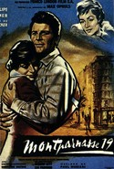
Modigliani, Film de Jacques Becker, 1957
Modigliani, Film de Mick Davis 2004

Slide 39
Nathalie Heinich : Van Gogh, la figure construite de l’artiste maudit
Étude d’un discours qui a créé l’exception d’une destinée :
Décalage entre les faits historiques et les représentations du sens commun
Signification du mythe Van Gogh à partir de stéréotypes : le héros, le saint, le génie et le martyr
Mise en légende hagiographique de la vie de Van Gogh

Slide 40
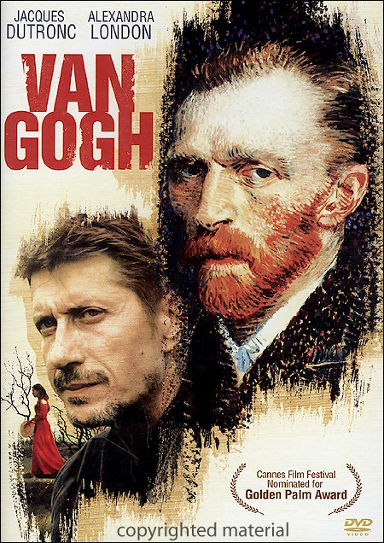
Van Gogh, Film de Maurice Pialat, 1991

Slide 41
Les soubassements théologiques du mythe de l’artiste maudit
Une mystique de la souffrance héritée du christianisme
La souffrance comme posture de création
Fonction explicative du mythe : il donne un sens à la souffrance, permet à l’artiste de comprendre sa souffrance comme une marque d’élection et un gage de renommée future.
Comme le saint martyr endure ses souffrances car il est élu par une force divine.

Slide 42
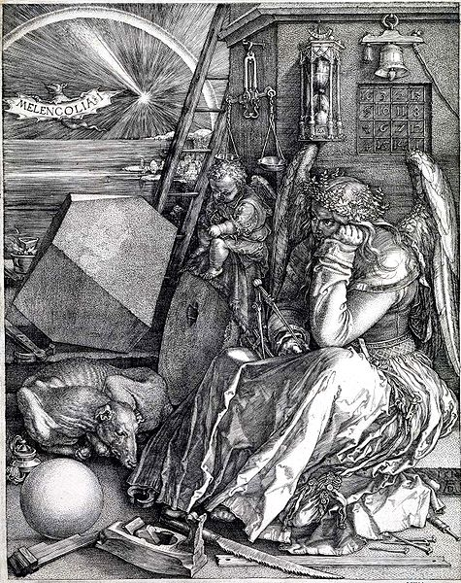
Albrecht Dürer, Melancholia, 1514

Slide 43
10. Josef Beuys : L’artiste chaman
Autofiction
Dans le champ des études littéraires, l'autofiction est définie, au sens strict, comme une œuvre par laquelle un auteur s'invente une personnalité et une existence, tout en conservant son identité réelle (son véritable nom) et, au sens large, comme une pratique hybride entre l'autobiographie et le roman.

Slide 44
Une psychanalyse sociale
Joseph Beuys : un artiste qui a insufflé à son œuvre une vocation thérapeutique visant à guérir l'humanité

Slide 45
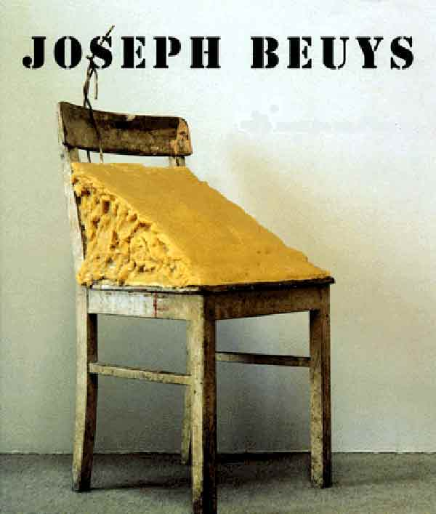
En lien avec ces deux expériences de guérison, Beuys donnera à ses actions une dimension symbolique chamanique.

Slide 46
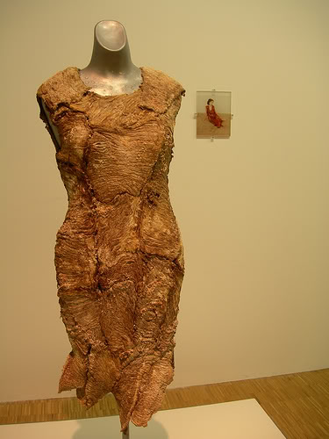
11. Anorexie et robe de viande
Jana Sterback,
Vanitas: robe de chair pour albinos anorexique, 1987
HDA – Art, corps, féminité

Slide 47
Vanitas - Robe de chair pour albinos anorexique de Jana Sterbak (1987).
Cette robe de chair est posée sur un mannequin métallique, comme dans une boutique de luxe. De loin, on croit voir une robe coupée dans un cuir tanné et rugueux ; de près, le cuir se révèle être de la viande séchée et salée : des grains de gros sel s’accrochent dans les aspérités de la viande. L’œuvre attirante de loin sur son mannequin provoque parfois de près dégoût et rejet : une robe haute couture se change en écorché.
Chair humaine, viande animale, et peau aussi, car la robe épouse les courbes du mannequin. Cette œuvre mélange différents ordres : celui de l’enveloppe corporelle puisque c’est à la fois un vêtement et une peau, et celui de l’épaisseur charnelle du corps. Le sous-titre (Robe de chair pour albinos anorexique) offre cette robe avec humour noir à un(e) albinos anorexique : l’anorexique n’est-il/elle pas maigre au point que la structure interne de son corps affleure ? L’intérieur et l’extérieur se confondent.

Slide 48
Bibliographie
ARRIZABALAGA John & French R.K. The Great Pox: the French Disease in Renaissance in Europe, New Haven/London, Yale University Press, 1997.
CHARCOT, Jean-Marie et Paul Richer, Les difformes et les malades dans l’art, Paris, Lecrosnier et Babé, 1889.
CHIARINI, Marco, « Un unusual subject by Justus Sustermans », The Burlington Magazine, 1977, CXIX, p. 40-41.
CORBIN, Alain, Jean-Jacques Courtine et Georges Vigarello, Histoire du corps. 1. De la Renaissance aux Lumières, Paris, Le Seuil, 2004.
FRÉCHURET, Maurice et Thierry Davila, L'art médecine. Catalogue d'exposition, Musée Picasso, Antibes, 25 juin - 10 octobre 1999, Paris, Éditions de la Réunion des Musées Nationaux, 1999.
HERRLINGER, Robert, History of medical illustration. From antiquity to A. D. 1600, London, Pitman medical an scientific publishing, 1970.
PANOFSKY, Erwin, « Homage to Fracastoro in a Germano-Flemish Composition of about 1590? », Nederlands Kunsthistorisch Jaarboek, n°12, 1961, p. 1-33.
POMMIER, Édouard, Théorie du portrait. De la Renaissance aux Lumières, Paris, Gallimard, 1998.
TALON-HUGON, Carole, Goût et dégoût. L’art peut-il tout montrer ?, Paris, Chambon, 2003.
QUÉTEL, Claude, Le Mal de Naples : histoire de la syphilis, Paris, Seghers, 1986.
STOPPA, René, Hernia healers. An illustred history, Paris, Arnette, 1998.
VIGARELLO, Georges, Histoire des pratiques de santé, Paris, Le Seuil, 2000.
WUNENBURGER, Jean-Jacques, « Défiguration et transformation du corps. Les conditions de la représentations visuelle du mal », Les Cahiers de la Villa Gillet. Actes du colloque organisé au Musée d'Art Moderne de Saint-Étienne le 5 et 6 avril 1995, Maladie et images de la maladie 1790-1990, Aubenas, Éditions Circé et Villa Gillet, 1995, p.157-171

